Slide 1
一 光栅
许多等宽度、等距离的狭缝排列起来形成的光学元件.
透射式平面光栅(用于透射光衍射)
光栅分为
反射式平面光栅(用于反射光衍射)

Slide 2
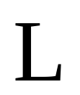
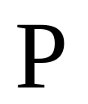





本书主要研究透射光栅
衍射角

Slide 3
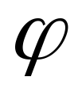


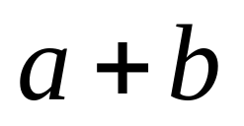

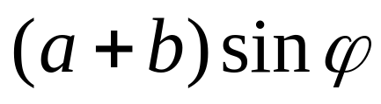
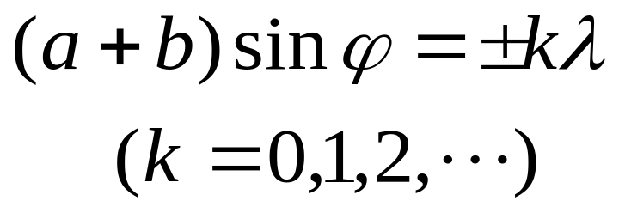


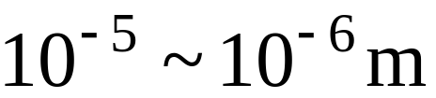
二 光栅方程
衍射角
光栅的衍射条纹是衍
射和干涉的总效果
相邻两缝间的光程差：
光栅常数
明纹条件
：透光部分的宽度
：不透光部分的宽度
——光栅方程
光栅常数：

Slide 4


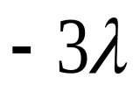

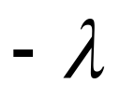




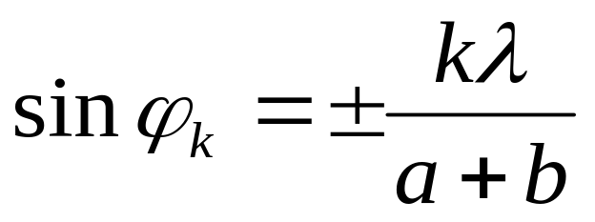
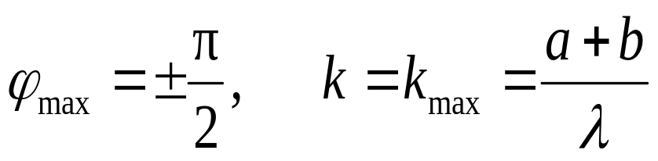
讨 论
光强分布
条纹最高级数

Slide 5
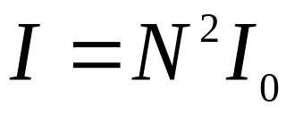
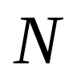
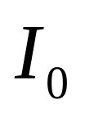
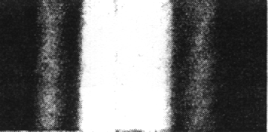

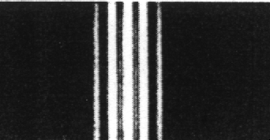
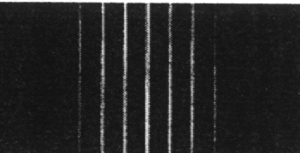
光栅中狭缝条数越多，明纹越亮，越窄。
亮纹的光强
（ ：狭缝数，
：单缝光强）
1 条 缝
5 条 缝
3 条 缝
20 条 缝

Slide 6
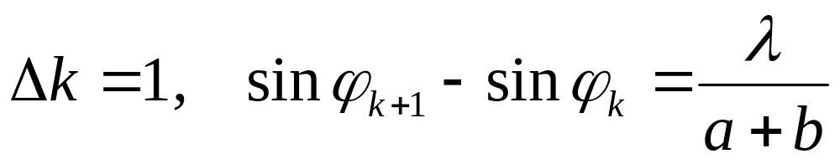

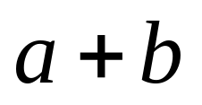
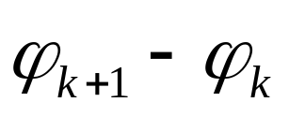

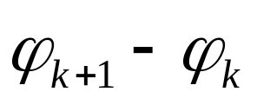
光栅常数越小，明纹间相隔越远
一定， 减少， 增大．
入射光波长越大，明纹间相隔越远
一定， 增大， 增大．

Slide 7
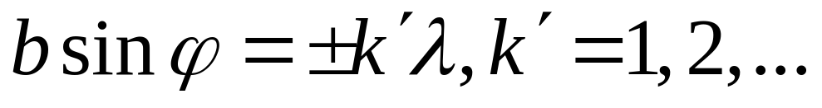
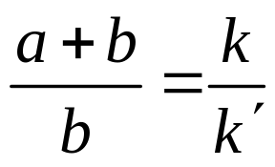
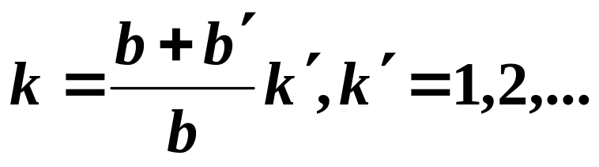
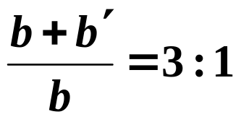
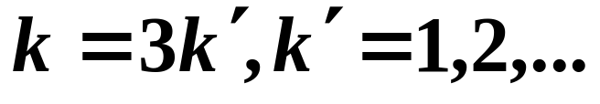
缺级
θ方向将缺级
缺级明纹
比如
缺级

Slide 8
N=5
k=-6
k=-4
k=-2
k=0
k=2
k=4
k=6
k=-5
k=-3
k=-1
k=1
k=3
k=5

Slide 9



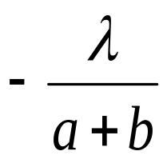

三 衍射光谱
入射光为白光时， 不同， 不同，按波长分开形成光谱.
一级光谱
三级光谱
二级光谱

Slide 10
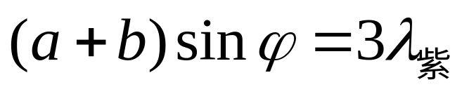
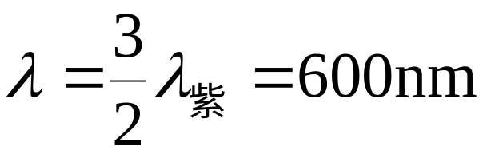
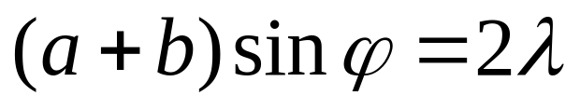


一级光谱
三级光谱
二级光谱
例如 二级光谱重叠部分光谱范围
二级光谱重叠部分:

Slide 11
衍射光谱分类
连续光谱：炽热物体光谱
线状光谱：放电管气体放电
带状光谱：分子光谱
光谱分析
由于不同元素（或化合物）各有自己特定的光谱，所以由谱线的成分，可分析出发光物质所含的元素或化合物；还可从谱线的强度定量分析出元素的含量．

Slide 12
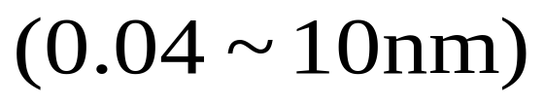

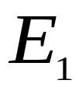
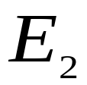
四 Ｘ射线的衍射
1885年伦琴发现，受高速电子撞击的金属会发射一种穿透性很强的射线称Ｘ射线．
X 射线
冷却水
劳 厄 斑 点
<
铅板
照像底片
单晶片的衍射
1912年劳厄实验
单晶片

Slide 13








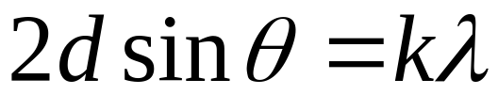
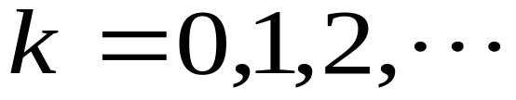
1913年英国布拉格父子提出了一种解释Ｘ射线衍射的方法，给出了定量结果，并于1915年荣获物理学诺贝尔奖．
晶格常数
掠射角
布 拉 格 反 射
入射波
散射波
相邻两个晶面反射的两X射线干涉加强的条件
布拉格公式

Slide 14
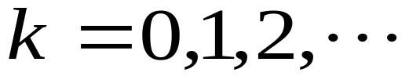
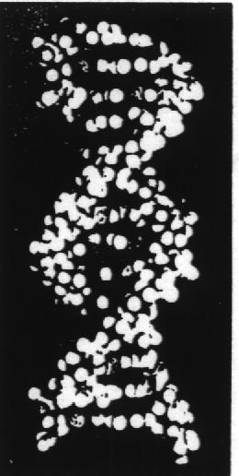
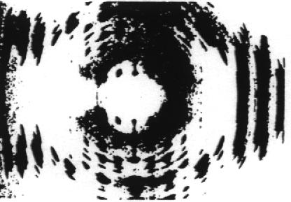
布拉格公式
用途 测量射线的波长研究X射线谱，进而研究原子结构；研究晶体的结构，进一步研究材料性能.例如对大分子 DNA 晶体的成千张的X射线衍射照片的分析，显示出DNA分子的双螺旋结构.
DNA 晶体的X衍射照片
DNA 分子的双螺旋结构

Slide 15


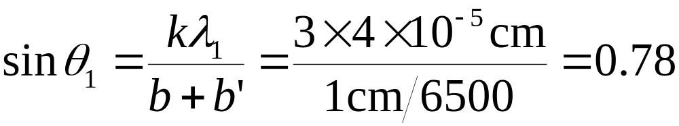
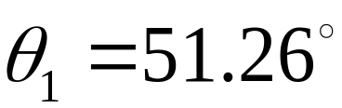
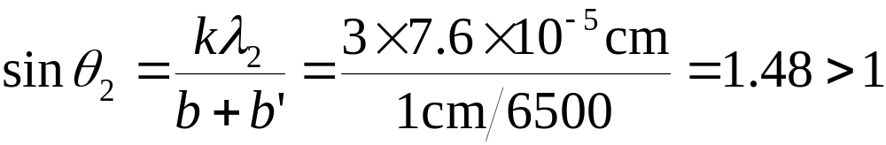
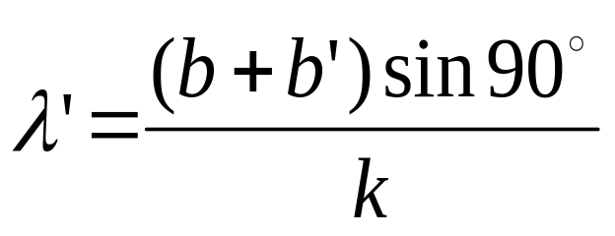
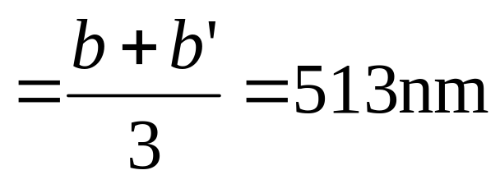
例1 用白光垂直照射在每厘米有6500条刻痕的平面光栅上，求第三级光谱的张角.
解
紫光
红光
不可见
第三级光谱的张角
第三级光谱所能出现的最大波长
绿光

Slide 16
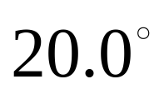
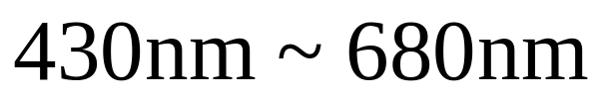
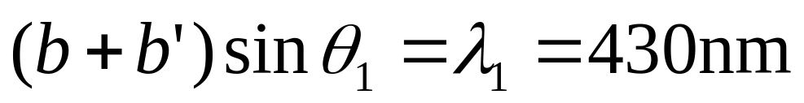
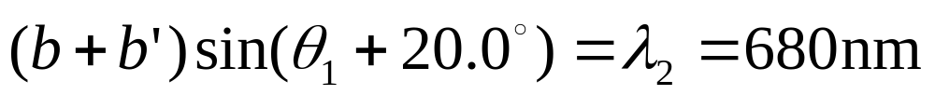
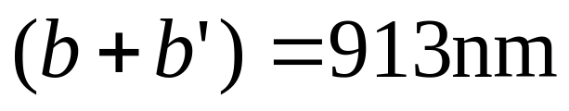
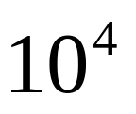
例2 试设计一个平面透射光栅的光栅常数，使
得该光栅能将某种光的第一级衍射光谱展开 角
的范围．设该光的波长范围为 ．
解
每厘米大约有 条刻痕

Slide 17
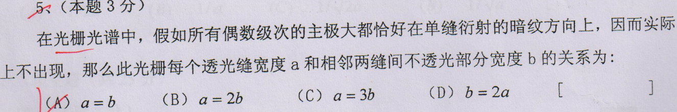



Slide 18




Slide 19



